Slide 1
Forgalomarányos bérleti díj (Turnover rent)
Dr. Novák Zalán
Euro-Immo Expert Kft.

Slide 2
Helyzet a válság előtt
Szinte ismeretlen fogalom
Nagyon kevés esetben alkalmazott
Szinte csak a nemzetközi gyorséttermi hálózatokban volt megtalálható
KFC; McDonald’s; Pizza Hut

Slide 3
Válság hatása I.
Árbevétel jelentősen csökkent
Kiszámíthatatlanná vált a piaci helyzet
Jelentősen csökkent a kiskereskedelmi forgalom
Jelentős piaci átrendeződések történtek a kereskedelemben
Jelentősen emelkedett az üresedési ráta

Slide 4
Válság hatása II.
Telített piacon új bérbeadók
Új nemzetközi hátterű kiskereskedelmi cégek megjelenése

Slide 5
Válság hatása III.
Újratárgyalt bérleti szerződések
Hosszabb bérleti időszak
Alacsonyabb alap bérleti díj
Forgalomarányos bérleti díj megjelenése
Jellemző mértéke: 2-13 %

Slide 6
Jelenlegi helyzet
Teret nyert konstrukció
Gyorséttermi hálózatok
Budapest Főváros Vagyonkezelő pályázatai
Önkormányzati bérlemények (pl. törökbálinti kávéház, debreceni strand)
Mol (Nemzeti dohányboltok)
Premier Outlet

Slide 7
A napi működés jellemzői
Időszakonkénti önbevallás
Bérbeadó könyvvizsgálóval történő ellenőrzési joga
Minimális eltérés (kb. 2 % megengedett)
Nagyobb eltérés esetén extra díjak + az ellenőrzés költségének a viselése

Slide 8
Értékelés forgalomarányos bérleti díj mellett
Bérleti szerződés értelmezése
Alap és forgalomarányos bérleti díj meghatározása
Forgalmi időszakok azonosítása és elkülönítése (pl. Karácsony)
A mérték realitásának vizsgálata
Az összes fizetendő bérleti díj és a piaci bérleti díj viszonyának ellenőrzése

Slide 9
Értékelés forgalomarányos bérleti díj nélkül
A bérleti szerződés értelmezése
A piaci bérleti díj meghatározása
A realizált forgalom számítása
A piaci bérleti díj „kitermelhetőségének” vizsgálata

Slide 10
Gyakorlati példák
Kiskereskedelmi boltok
Jellemzően hagyományos „ABC-k”
Veszprém, Zala és Somogy megyék
Forgalmi adataik átlaga: 370.000 Ft/nm/év
6 %-os bérleti díj mellett ez 1850 Ft/nm/hó
Egyéb példák, helyszínek

Slide 11
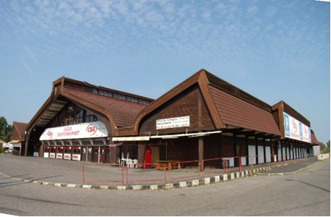
Gyakorlati példák
Szántód, 3000 nm
Területarányos forgalom 83.000 Ft/nm/év!
415 Ft/nm/hó

Slide 12
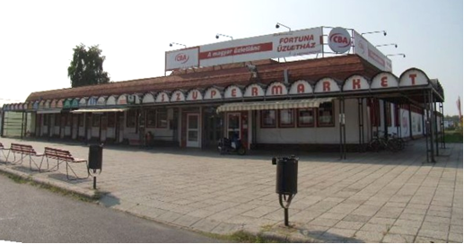
Gyakorlati példák
Balatonlelle, 2100 nm
Területarányos forgalom 150.000 Ft/nm/év!
750 Ft/nm/hó

Slide 13
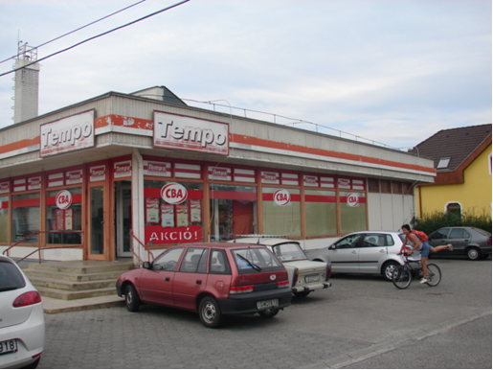
Gyakorlati példák
Veszprém, 332 nm
Területarányos forgalom 580.000 Ft/nm/év!
2900 Ft/nm/hó

Slide 14
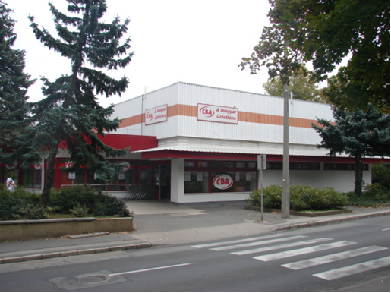
Gyakorlati példák
Veszprém, 1100 nm
Területarányos forgalom 260.000 Ft/nm/év!
1300 Ft/nm/hó

Slide 15
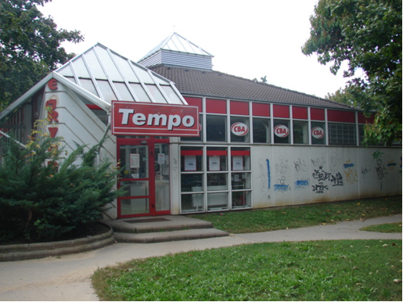
Gyakorlati példák
Veszprém, 441 nm
Területarányos forgalom 280.000 Ft/nm/év!
1400 Ft/nm/hó

Slide 16
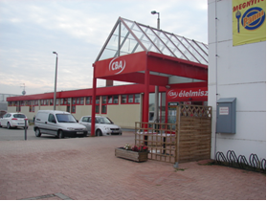
Gyakorlati példák
Veszprém, 5200 nm
Területarányos forgalom 144.000 Ft/nm/év!
1400 Ft/nm/hó

Slide 17
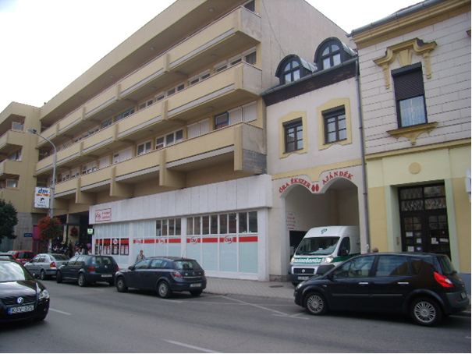
Gyakorlati példák
Tapolca, 644 nm
Területarányos forgalom 750.000 Ft/nm/év!
3750 Ft/nm/hó

Slide 18
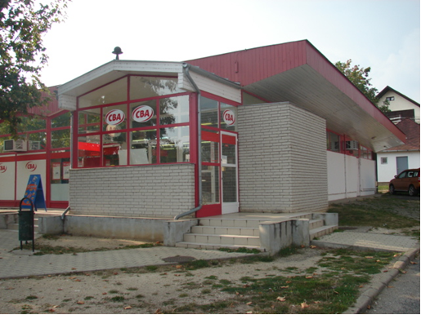
Gyakorlati példák
Révfülöp, 322 nm
Területarányos forgalom 670.000 Ft/nm/év!
3350 Ft/nm/hó

Slide 19
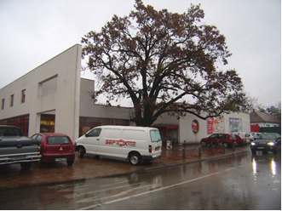
Gyakorlati példák
Tököl, 1616 nm
Területarányos forgalom 554.000 Ft/nm/év!
2770 Ft/nm/hó

Slide 20
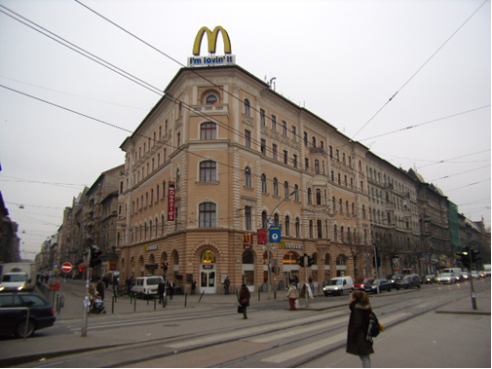
Gyakorlati példák
Budapest VIII, 900 nm
Forgalomarányos bérleti díj 5000 Ft/nm/hó

Slide 21
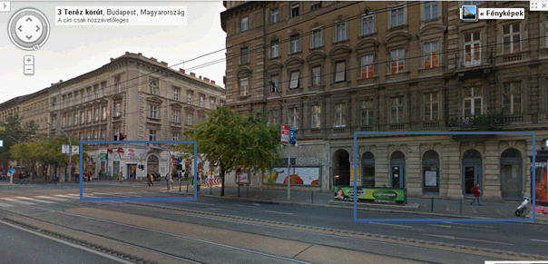
Gyakorlati példák

Slide 22
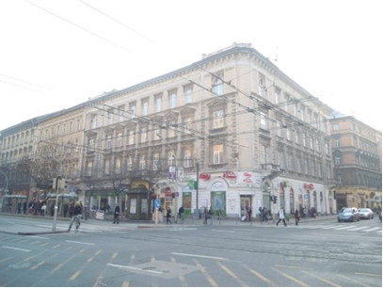
Gyakorlati példák
Budapest VII, 536 nm
Forgalomarányos bérleti díj 6700 Ft/nm/hó

Slide 23
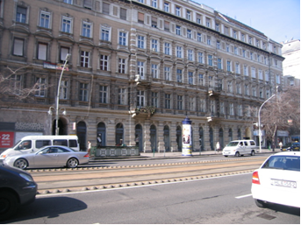
Gyakorlati példák
Budapest VII, 460 nm
Forgalomarányos bérleti díj 4000 Ft/nm/hó

Slide 24
KÖSZÖNÖM A FIGYELMET !

